Slide 1
স্বাগতম

Slide 2
শিক্ষক পরিচিতি
অরবিন্দ বিশ্বাস
সহকারী শিক্ষক
পার পলিতা পি,পি,এন,সি মাধ্যমিক বিদ্যালয়।
মাগুরা সদর,মাগুরা।
বিষয়ঃ ইসলামের ইতিহাস ও সংস্কৃতি
শ্রেণীঃ একাদশ
অধ্যায়ঃ দ্বিতীয়
সময়ঃ ৪৫ মিনিট

Slide 3
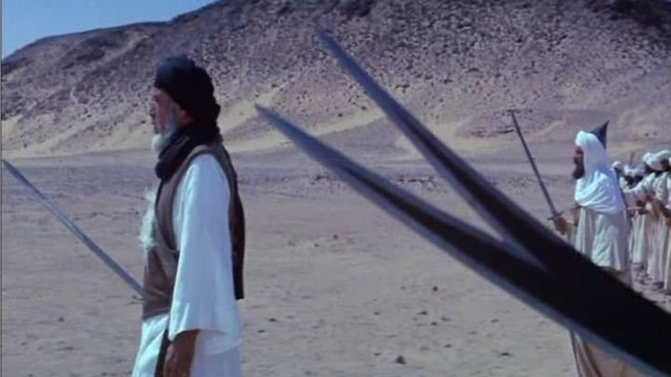
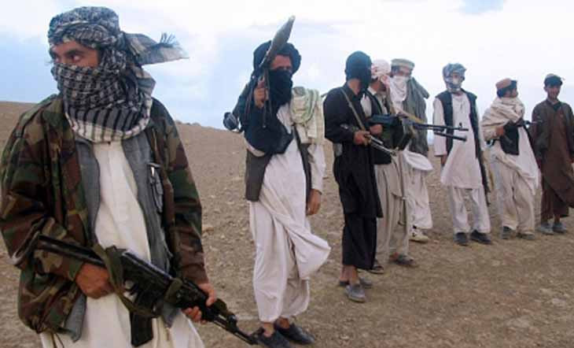
এসো আমরা কিছু ছবি দেখি...
মুসলমান
কুরাইশ
মুসলমান সৈন্য সংখ্যা ছিল ৩১৩ জন
কুরাইশদের সৈন্য সংখ্যা ছিল ১০০০ জন

Slide 4
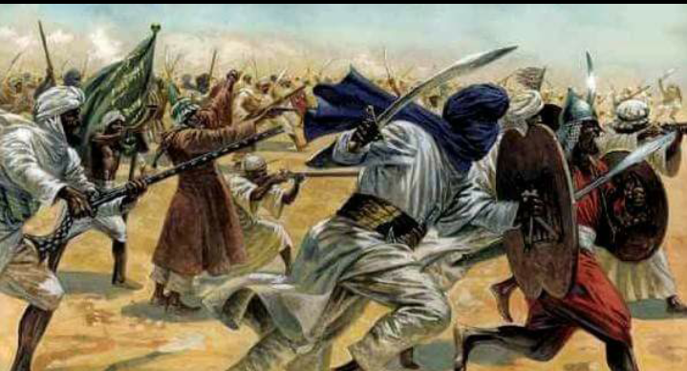
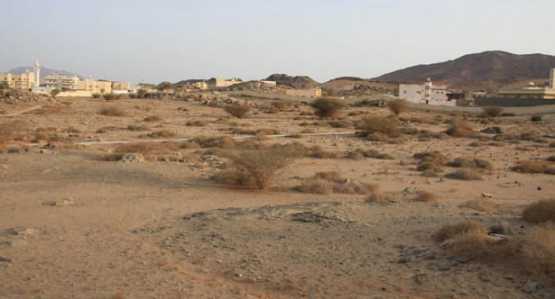
মক্কার মুসলমান ও কুরাইশদের মধ্যে যুদ্ধ
বদর প্রান্তর

Slide 5
আজকের পাঠের বিষয়
বদরের যুদ্ধ

Slide 6
শিখনফল
ইসলামের ইতিহাসে প্রথম সামরিক বিজয় কোনটি তা বলতে পারবে?
বদরের যুদ্ধ কত সালে এবং কাদের মধ্যে সংঘটিত হয়েছিল তা জানতে পারবে?
৩. বদরের যুদ্ধের কারন ব্যাখ্যা করতে পারবে।
৪. বদরের যুদ্ধের ফলাফল বিশ্লেষণ করতে পারবে।

Slide 7
এসো আমরা একটি ভিডিও দেখি...

Slide 8
একক কাজ
বদরের যুদ্ধে মুসলমানদের প্রতিপক্ষ ছিল কারা?
বদরের যুদ্ধে কুরাইশদের নেতা ছিলেন কে?
বদরের যুদ্ধে মুসলমানদের সৈন্য সংখ্যা কত ছিল?
মক্কার কুরাইশ
আবু জেহেল
৩১৩ জন

Slide 9
বদরের যুদ্ধের কারন...
মক্কার কুরাইশদের শত্রুতা
আব্দুল্লাহ ইবনে উবাইর ষড়যন্ত্র
মদিনায় মুসলমানদের শক্তি বৃদ্ধি
আবু সুফিয়ানের মিথ্যা প্রচারণা

Slide 10
বদরের যুদ্ধের ফলাফল...
ইসলামের প্রথম সামরিক বিজয়
কুরাইশদের পরাজয়
মুসলমানদের মর্যাদা ও আত্মমর্যাদা বৃদ্ধি পায়।
মুহম্মদ (স.) এর ক্ষমতা সুদৃঢ়করণ

Slide 11
মূল্যায়ন
বদরের যুদ্ধে কে নিহত হন?
ক. আবু জেহেল (খ) আবু লাহাব (গ) আবু সুফিয়ান (ঘ) উবাইবিন জাহির
২. বদরের যুদ্ধ কত সালে সংঘটিত হয়?
(ক) ৬২২ (খ) ৬২৩ (গ) ৬২৪ (ঘ) ৬২৫
সালমা একটি যুদ্ধের ঘটনা শুনছিল। যেখানে বন্দিদের প্রতি ভাল আচরণ করা হয়েছিল এবং মুক্তিপণের মাধ্যমে অনেককে ছেড়ে দেওয়া হয়েছিল।
উপরের উদ্দিপকে বর্নিত ঘটনাটির সাথে ইসলামের ইতিহাসে কোন যুদ্ধের মিল রয়েছে।
ক. বদরের যুদ্ধ খ. খন্দকের যুদ্ধ গ. উহুদের যুদ্ধ ঘ. মুতার যুদ্ধ

Slide 12
বাড়ির কাজ
বদরের যুদ্ধই মুসলমানদের সামরিক বিজয় ‘পাঠ্য বইয়ের আলোকে আলোচনা কর’’

Slide 13
ধন্যবাদ সবাইকে

